Slide 1

Reunión Plenaria 05-2024
Sesión Extraordinaria, Virtual
5 de septiembre de 2024

Slide 2
ELECCIÓN CARGO DE PRESIDENCIA
COMITÉ EJECUTIVO
2023-2025
Presenta:
Lcda. Marta Alicia de Magaña
Directora Ejecutiva del MCP.ES

Slide 3
ANTECEDENTES
  Según costa en Acta 04-2024, punto 6 “Definición de Fecha para Elección del cargo de cargo de Presidencia del MCP-ES”, realizada el pasado 15 de agosto de 2024, se dio a conocer la renuncia del Presidente del MCP-ES y se acordó llevar a cabo el proceso de elección para la sustitución.
Drive
Innovation

Slide 4
PROCESO DE ELECCIÓN
  Estatutos y Reglamento Interno
(Capitulo III, Sección 2, Estatutos /Capitulo IV, Sección 10RI, Art.50-57)
  Identificación de miembros elegibles para cargo
-Presidente/a
-
  Proceso de votación (voto secreto)
-Presidente/a
  Fotografía del Comité Ejecutivo 2023-2025
Drive
Innovation

Slide 5
CAPITULO II: Composición y Representación
- Atribuciones Generales
Artículo 10: El MCP-ES está Integrado por representantes de los tres sectores siguientes:
1. Sector gubernamental
2. Sector no gubernamental
3. Organismos internacionales de cooperación multilaterales y bilaterales que trabajen en el país.

Slide 6
ESTATUTOS
CAPITULO III:
Órganos del MCP- ES y sus Atribuciones
Artículo 14: El MCP-ES está estructurado de la siguiente forma:
- La Asamblea
- El Comité Ejecutivo
- Los comités permanentes y adhoc
- La Dirección Ejecutiva

Slide 7
ESTATUTOS
Sección 2: Comité Ejecutivo
Artículo 20. El Comité Ejecutivo del MCP-ES está compuesto de los siguientes miembros:
- El/la Presidente/a
- El/la Vice-presidente/a
- El/la Secretario/a
- El/la Director/a Ejecutivo/a

Slide 8
ESTATUTOS
Sección 2: Comité Ejecutivo
Artículo 21: Los miembros del Comité Ejecutivo representarán los diferentes sectores y en ningún caso, un solo sector se acreditará la representatividad de la Presidencia, Vicepresidencia o Secretaria. Los cargos de Presidente/a, Vicepresidente/a y Secretario/a serán ostentados por la persona y no por la institución que representa. Para los cargos de presidente/a y Vicepresidente/a únicamente serán elegibles los miembros propietarios. El pleno podrá elegir al Secretario/a entre los miembros propietarios o suplentes.

Slide 9
ESTATUTOS
Sección 2: Comité Ejecutivo
Artículo 22: Cualquiera de los cargos del Comité ejecutivo tendrá una duración de tres años, pudiendo ser reelegidos, para el mismo cargo, de forma no consecutiva.
La elección del Comité Ejecutivo se llevará a cabo en una reunión extraordinaria, una vez se hayan recibido las acreditaciones de al menos el 90% de los sectores.
En caso de que, a la fecha de terminación del plazo para el que fueron electos a sus cargos las personas representantes del Comité Ejecutivo, la Asamblea aún no hubiera elegido al nuevo Comité Ejecutivo, los anteriores continuarán en sus funciones por un máximo de tres meses hasta que se complete el proceso.
Las funciones del Comité Ejecutivo serán determinadas en el Reglamento Interno del MCP-ES.

Slide 10
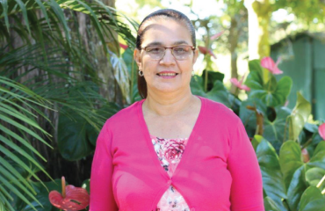
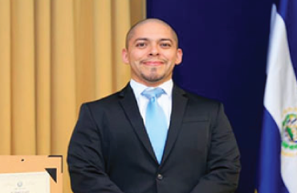
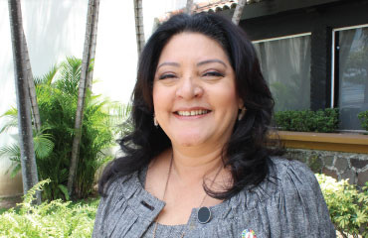
Miembros Elegibles
Lcda. María Mercedes de Molina
Ministerio de Educación
Gobierno
Dr. Anibal Quijano
USAID
Cooperación Internacional
Dra. Celina de Miranda
ONUSIDA
Cooperación Internacional

Slide 11
VOTACIÓN

Slide 12

GRACIASS

